Slide 1
Työelämä ja teknologia -hanke Sampon toteutus 1.9.2020 esittely Viivi Juusela ja Sampon opettajat

Slide 2
Työelämästä verkkoon. Mitä muutoksia koronatilanne aiheutti?

Slide 3
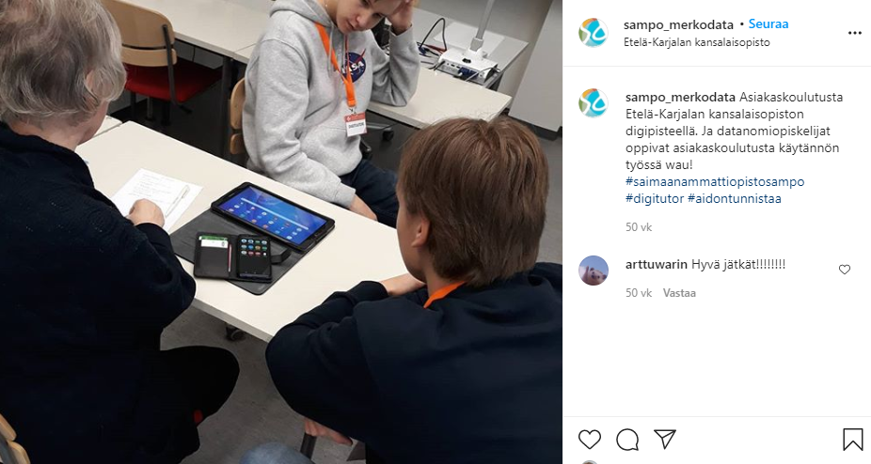

Slide 4
Digitutoreiden digihelppi TEAMS:ssä

Slide 5
Digitutoreiden toiminta jatkuu

Slide 6
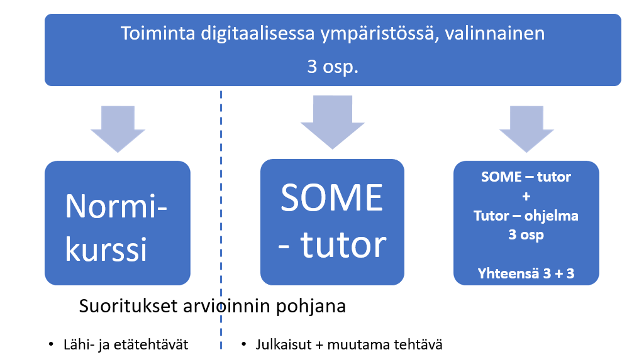

Slide 7
Some- ja digitutorit kaikilla aloilla

Slide 8
Tutorit toivoneet palautteissa enemmän ohjeita ja ”pyyntöjä” opettajilta

Slide 9
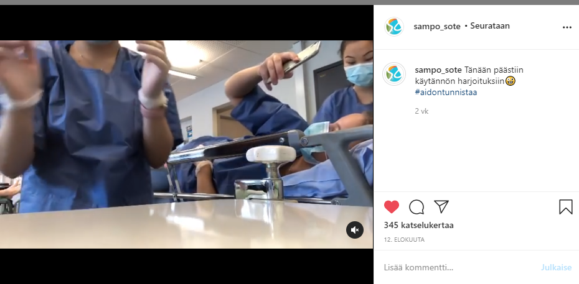

Slide 10
Uusia kokeiluja eri alojen ammatillisissa opinnoissa – opiskelijoille digitaitoja
Mobiilimaksaminen
Verkkokauppa osaaminen
Some osaaminen
Robotiikka (linkitys muihin hankkeisiin)
Yrittäjyys – mitä digitaitoja tarvitaan tässä maailman tilanteessa ja mitä tulevaisuudessa?

